Slide 1


R A Z O N E S
OBJETIVO DE APRENDIZAJE: Demostrar que comprenden el concepto de razón de manera concreta, pictórica y simbólica, en forma manual y/o usando software educativo. Aplicando distintas formas.
ACTITUD: Manifestar una actitud positiva frente a sí mismo y sus capacidades.
Curso: 6 año abc
Profesora: Polyana Gálvez – verónica Álvarez

Slide 2
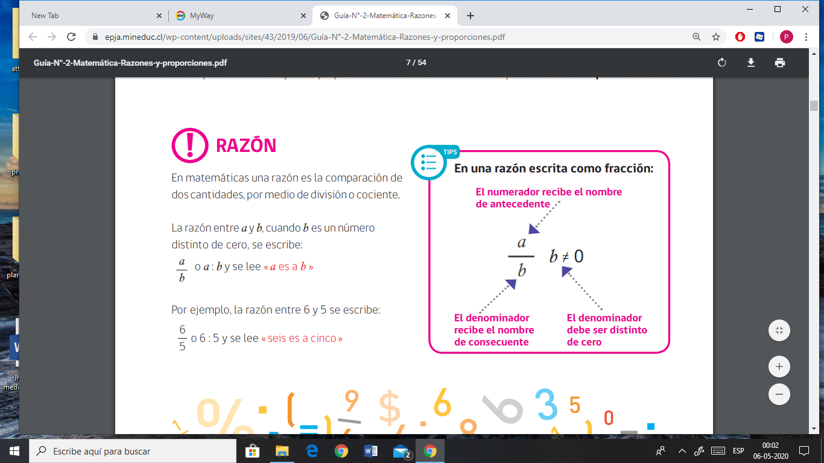
CONCEPTO DE RAZÓN

Slide 3
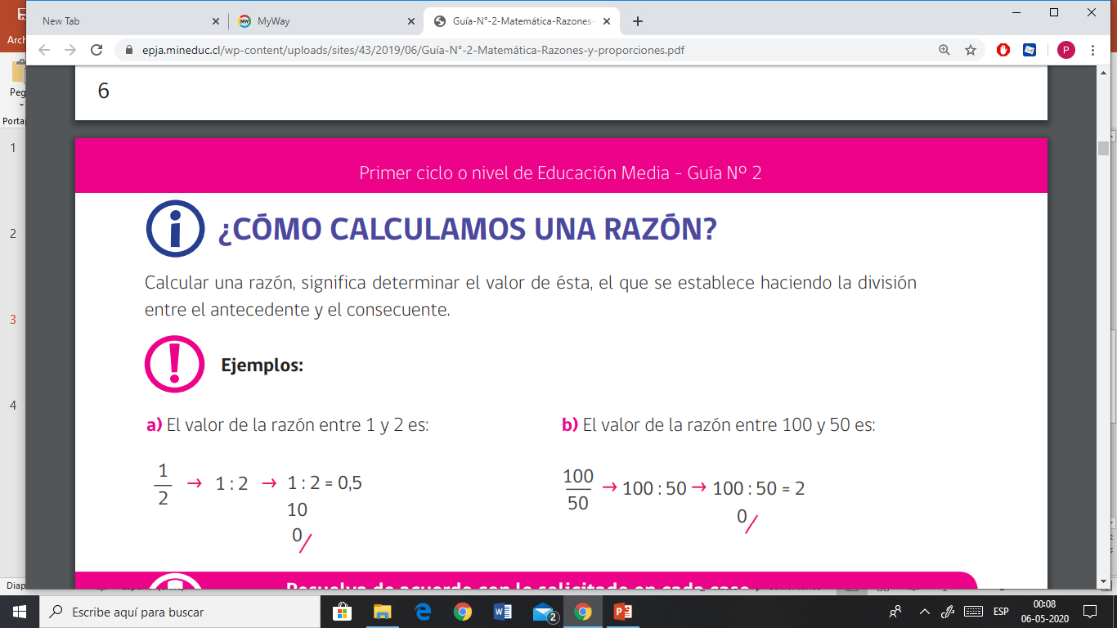

Slide 4
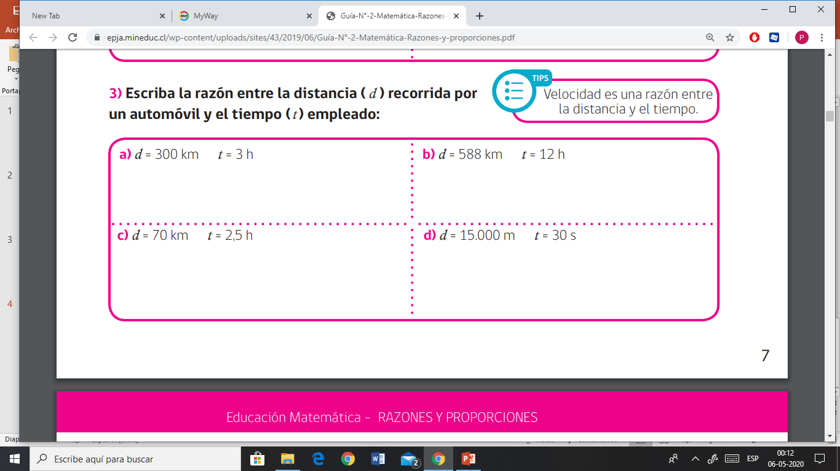
PRÁCTICA INDEPENDIENTE (RESUELVE EN SU CUADERNO)

Slide 5
RAZONES EQUIVALENTES: AMPLIFICACIÓN DE UNA RAZÓN
.
Amplificar una razón consiste en multiplicar tanto antecedente como consecuente por un mismo número.
La amplificación permite transformar una razón que ha sido expresada en términos fraccionarios en otra de términos enteros.
𝒂 : 𝒃 𝑎𝑚𝑝𝑙𝑖𝑓𝑖𝑐𝑎𝑑𝑎 𝑒𝑛 𝒌 𝑒𝑠 𝒂 ∗ 𝒌 : 𝒃 ∗ 𝒌
Ejemplo: Sean, respectivamente, 7 : 8 y 5 : 6 el antecedente y consecuente de una razón a : b

Slide 6
RAZONES EQUIVALENTES: SIMPLIFICACIÓN DE UNA RAZÓN
.
Simplificar una razón consiste en dividir tanto antecedente como consecuente por un mismo número.
La simplificación permite trabajar con números menores que los dados. 𝒂 : 𝒃 𝑠𝑖𝑚𝑝𝑙𝑖𝑓𝑖𝑐𝑎𝑑𝑎 𝑒𝑛 𝒌 𝑒𝑠 𝒂 ∶ 𝒌 : 𝒃 ∶ 𝒌
Ejemplo: Sean, respectivamente, 16 y 24 el antecedente y consecuente de una razón 𝑎 : 𝑏 .
Si se simplifica en 8 se obtiene: 16 ∶ 8 24 ∶ 8 = “2 es a 3”

